Slide 1
هو الحلال ده في أحلي منه حلو الحلال حلو الحلال
سيب الحرام ده وأبعدنا عنه أصل الحلال حلو الحلال
ياللي﻿ عدوك الشيطان أمشي عدل يحتار عدوك فيك
ودوق حلاوة الإيمان وصلي علي يوم هيشفع فيك
وأستقبل النفحات وشوف لما الكريم يغنييك
يارب تجمعني أنا والسامعين في وسط أهل الجنة متجمعين متونسين بالنبي قولوا أمين

Slide 2
فتاتنا والعفة
26-10-2013

Slide 3
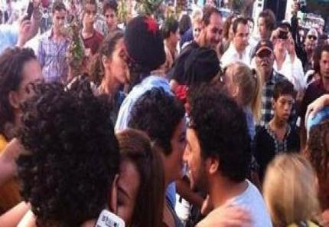

Slide 6
يذكر الإِمام ابن القيم الجوزية - - رحمه الله في مدارج السالكين
(( أن الدين كله خلق فمن زاد عليك في الخلق زاد عليك في الدين ))
ونقل أن حسن الخلق هو : بذل الندي وكف الأذى وأنه التخلي من الرذائل والتحلي بالفضائل . وقال إِن حسن الخلق يقوم على أربعة أركان : الصبر والعفة والشجاعة والعدل
وهذه الأربع منشأ جميع الأخلاق الفاضلة . فالصبر...والعفة : تحمل على اجتناب الرذائل والقبائح من القول والفعل وتحمل على الحياء رأس كل خير وتمنع من الفحشاء والبخل والكذب ، والغيبة والنميمة..

Slide 7
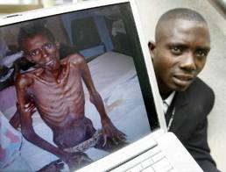
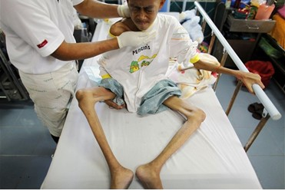
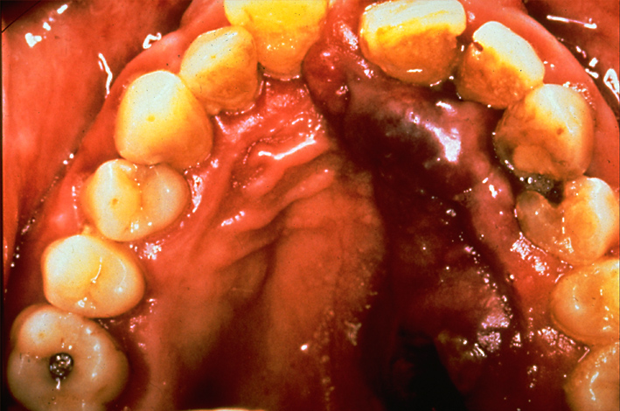
لم تظهر الفاحشة في قوم قط حتى يعلنوا بها إلا فشا فيهم الطاعون والأوجاع التي لم تكن مضت في أسلافهم الذين مضوا رواه ابن ماجه

Slide 8
بلاغ صادر عن الوزارة، بمناسبة اليوم العالمي لمكافحة داء السيدا٬ قال إنّ تقديرات البرنامج الوطني لمكافحة الإيدز، الذي تسهر عليه وزارة الصحة بتعاون مع برنامج الأمم المتحدة للسيدا ٬ فإن عدد الأشخاص الذين يعيشون حملين للفيروس يبلغ 29 ألف شخص.
وحسب ذات الوثيقة أيضا فإنّ عدد الحالات المصابة بفيروس فقدان المناعة المصرح بها بلغت 6822 حالة، بين عام 1986 ونهاية يونيو 2012، منها 4314 حالة مرضية و 2508 حالة حاملة للفيروس (51%تتراوح أعمارهم ما بين 15 و34 سنة)
وأضاف البلاغ أنّ 80% من الأشخاص الذين يعيشون بفيروس السيدا "لا يعرفون إصابتهم بالفيروس"٬ وأن الإصابة في صفوف البالغين الشباب %المتراوحة أعمارهم مابين 25 و 44 سنة، تمثل 70

Slide 9
العذرية اتقاء الإيدز
الولايات المتحدة ظهرت جمعية كبيرة تدعى "Adolescent Family Life Act" التي ولدت على عهد الرئيس ريغان وبدأت في عهده تسجل خطواتها الأولى للتبشير بالعفة قبل الزواج.
وفي عام 2005 زاد جورج بوش في نسبة الإنفاق على العفة موفيا بوعد انتخابي قطعه بالإنفاق بمقدار الإنفاق على برامج تنظيم الأسرة لليافعين.
”العفة والإمساك عن الممارسة الجنسية إلى يوم الزواج والوفاء للحياة الزوجية ”هي وسائل فعالة وناجحة في الحد من انتشار فيروس داء فقدان المناعة المكتسب في التجربة الأوغندية وأعلنت السلطات عن انخفاض معتبر في نسب الإصابة بفيروس الإيدز VIH منذ عام 1990 من 21% إلى 6%
وفي اليوم العالمي لمكافحة الإيدز لهذه السنة، أعلنت الحكومة الأوغندية أنها ستستمر في برنامجها الخاص لمكافحة هذا الوباء العالمي لنجاح منهجيتها والنتائج الواقعية الملموسة التي حصلت عليها.
المنهجية نفسها أخذت تتبع في عدد من الأقطار الأفريقية مثل السنغال وزامبيا وغانا، مع انخراط علماء الدين المسلمين ورجال الدين المسيحيين في الحملات الوقائية والعلاجية معا

Slide 10
Une prise en charge globale dans un pays en voie de développement ne peut être envisagée
Sans un engagement et un plaidoyer fort de la part du mouvement associatif
Sans pallier aux insuffisances des systèmes de santé par la prise en charge communautaire
Sans un engagement des bailleurs de fonds internationaux et du partenariat Nord/Sud
Sans des ARV à un prix accessible
Paris-Mars--2007

Slide 11
La gouvernance et la gestion de la riposte nationale sont optimisées aux niveaux central et décentralisé
Renforcement des mécanismes de coordination et des capacités de gestion
Renforcement du système communautaire et partenariat avec la société civile
Renforcement du partenariat avec les secteurs gouvernementaux, le secteur religieux, le secteur privé et le milieu de travail
Renforcement du système de surveillance épidémiologique et de suivi évaluation
Mise en œuvre agenda de recherches et d’études et enquêtes
Rabat-3--Avril-2012

Slide 12
العفة لغة وشرعا
العفة لغة: الكف عما لا يحل أو منع النفس عما لا يحل
العفة شرعا : ضبط النفس عما حرم الله
العفة هي كف النفس عن المحارم , وعما لا يجمل الانسان فعله , وعن اقتراف الشهوة المحرمة , وعن أكل الحرام , وعن ممارسة ما لا يليق بالانسان أن يفعله مما لا يتناسب مع مكانته الاجتماعية وعقيدته الاسلامية , ومما يراه الناس من الدناءات
التعفف: هو تكلف العفة، والاستعفاف: هو طلب العفاف
العفاف: هو الكف عن الحرام

Slide 13
العفة في نصوص القرآن الكريم
قوله تعالى(لِلْفُقَرَاء الَّذِينَ أُحصِرُواْ فِي سَبِيلِ اللّهِ لاَ يَسْتَطِيعُونَ ضَرْباً فِي الأَرْضِ يَحْسَبُهُمُ الْجَاهِلُ أَغْنِيَاء مِنَ التَّعَفُّفِ تَعْرِفُهُم بِسِيمَاهُمْ لاَ يَسْأَلُونَ النَّاسَ إِلْحَافاً وَمَا تُنفِقُواْ مِنْ خَيْرٍ فَإِنَّ اللّهَ بِهِ عَلِيمٌ) البقرة: الآية: 273
قوله تعالى( وَابْتَلُوا الْيَتَامَى حَتَّى إِذَا بَلَغُوا النِّكَاحَ فَإِنْ آَنَسْتُمْ مِنْهُمْ رُشْدًا فَادْفَعُوا إِلَيْهِمْ أَمْوَالَهُمْ وَلَا تَأْكُلُوهَا إِسْرَافًا وَبِدَارًا أَنْ يَكْبَرُوا وَمَنْ كَانَ غَنِيًّا فَلْيَسْتَعْفِفْ وَمَنْ كَانَ فَقِيرًا فَلْيَأْكُلْ بِالْمَعْرُوفِ فَإِذَا دَفَعْتُمْ إِلَيْهِمْ أَمْوَالَهُمْ فَأَشْهِدُوا عَلَيْهِمْ وَكَفَى بِاللَّهِ حَسِيبًا) النساء: الآية 6

Slide 14
العفة في نصوص القرآن الكريم
قوله تعالى( وَلْيَسْتَعْفِفِ الَّذِينَ لَا يَجِدُونَ نِكَاحًا حَتَّى يُغْنِيَهُمُ اللَّهُ مِنْ فَضْلِهِ وَالَّذِينَ يَبْتَغُونَ الْكِتَابَ مِمَّا مَلَكَتْ أَيْمَانُكُمْ فَكَاتِبُوهُمْ إِنْ عَلِمْتُمْ فِيهِمْ خَيْرًا وَآتُوهُمْ مِنْ مَالِ اللَّهِ الَّذِي آتَاكُمْ وَلَا تُكْرِهُوا فَتَيَاتِكُمْ عَلَى الْبِغَاءِ إِنْ أَرَدْنَ تَحَصُّنًا لِتَبْتَغُوا عَرَضَ الْحَيَاةِ الدُّنْيَا وَمَنْ يُكْرِهْهُنَّ فَإِنَّ اللَّهَ مِنْ بَعْدِ إِكْرَاهِهِنَّ غَفُورٌ رَحِيمٌ) سورة النور، الآية: 33
وأخيرا قوله تعالى(وَالْقَوَاعِدُ مِنْ النِّسَاءِ اللَّاتِي لَا يَرْجُونَ نِكَاحًا فَلَيْسَ عَلَيْهِنَّ جُنَاحٌ أَنْ يَضَعْنَ ثِيَابَهُنَّ غَيْرَ مُتَبَرِّجَاتٍ بِزِينَةٍ وَأَنْ يَسْتَعْفِفْنَ خَيْرٌ لَهُنَّ وَاللَّهُ سَمِيعٌ عَلِيمٌ) النور: الآية60

Slide 15
صفات الحجاب الصحيح قال الشيخ الألباني رحمه الله تعالى شروط الحجاب أولا : استيعاب جميع البدن إلا ما استثني ثانيا : أن لا يكون زينة في نفسه ثالثا : أن يكون صفيقا لا يشف رابعا : أن يكون فضفاضا غير ضيق فيصف شيئا من جسمها خامسا : أن لا يكون مبخرا مطيبا سادساً: أن لا يشبه لباس الرجل
سابعاً : أن لا يشبه لباس الكافرات ثامناً: ن لا يكون لباس شهرة

Slide 16
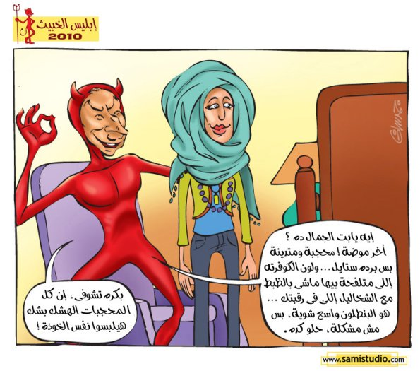

Slide 17
أكمل مدارج العفة، أن يتعفف المسلم عما ليس في ملكه من أموال الناس، حتى لو كانت تلك الأموال تحت وصايته وفي متناول يده، وأن يحصن فرجه عن الوقوع في الزنى، أو يكون سببا في فتنة الغير ودفعه إلى الفاحشة، فإن هو حقق ذلك ولزمه استحق وصف العفيف، وكان في منزلة الأسوة والقدوة، وكان جديرا بتحصيل ما هو أقل منها من مراتب العفة، كعفة اللسان مثلا، فدلالة الآيات أقرب ما تكون إلى ما يسمى عند الأصوليين ب " الدلالة بالأعلى على الأدنى".

Slide 18
أنواع العفة
-العفة عن المحارم تعني: الكف عن محارم المسلمين فقال النبي صلى الله عليه وسلم لأصحابه :(فإن دماءكم وأموالكم وأعراضكم حرام عليكم كحرمة يومكم هذا في شهركم هذا في بلدكم هذا)
عفة اللسان عن الغيبة، وعفة العين عن النظر، وعفة الفرج عن الحرام
-العفة عن المآتم والمعاصي نوعان: الكف عن المجاهرة بالظلم، وكف النفس عن الإسرار بالخيانة, فالمجاهرة بالظلم أن تظلم جهاراً، أو أن تخون سراً

Slide 19
قال سيدنا علي( رُكِّب الملَك من عقل بلا شهوة، ورُكّب الحيوان من شهوة بلا عقل، ورُكّب الإنسان من كليهما، فإن سما عقله على
شهوته أصبح فوق الملائكة، وإن سَمت شهوته على عقله أصبح دون الحيوان )
هذا الكلام تؤكده الآية الكريمة: ﴿ إِنَّ الَّذِينَ آمَنُوا وَعَمِلُوا الصَّالِحَاتِ أُوْلَئِكَ هُمْ خَيْرُ الْبَرِيَّةِ ﴾ ( سورة البينة )
النظر أصل عامة الحوادث التي تصيب الإنسان ، فإن النظرة تولد الخطرة ، ثم تولد الخطرة فكرة ، ثم تولد الفكرة شهوة ، ثم تولد الشهوة إرادة ، ثم تقوى فتصير عزيمة جازمة ، فيقع الفعل ولابد ما لم يمنع مانع ، ولهذا قيل : الصبر على غض البصر أيسر من الصبر على ألم ما بعده . ابن القيم: الجواب الكافي

Slide 20
{وَلَا تَقْرَبُوا الزِّنَا إِنَّهُ كَانَ فَاحِشَةً وَسَاءَ سَبِيلًا}
{وَالَّذِينَ لَا يَدْعُونَ مَعَ اللَّهِ إِلَهًا آَخَرَ وَلَا يَقْتُلُونَ النَّفْسَ الَّتِي حَرَّمَ اللَّهُ إِلَّا بِالْحَقِّ وَلَا يَزْنُونَ وَمَنْ يَفْعَلْ ذَلِكَ يَلْقَ أَثَامًا*يُضَاعَفْ لَهُ الْعَذَابُ يَوْمَ الْقِيَامَةِ وَيَخْلُدْ فِيهِ مُهَانًا}
{وَرَاوَدَتْهُ الَّتِي هُوَ فِي بَيْتِهَا عَنْ نَفْسِهِ وَغَلَّقَتِ الْأَبْوَابَ وَقَالَتْ هَيْتَ لَكَ قَالَ مَعَاذَ اللَّهِ إِنَّهُ رَبِّي أَحْسَنَ مَثْوَايَ {وَاسْتَبَقَا الْبَابَ وَقَدَّتْ قَمِيصَهُ مِنْ دُبُرٍ ...}، {وَقَالَ نِسْوَةٌ فِي الْمَدِينَةِ امْرَأَةُ الْعَزِيزِ تُرَاوِدُ فَتَاهَا عَنْ نَفْسِهِ قَدْ شَغَفَهَا حُبًّا إِنَّا لَنَرَاهَا فِي ضَلَالٍ مُبِينٍ}

Slide 21
قصة نبي الله يوسف – عليه السلام- الذي منعه إيمانه وخوفه من الله
تعالى من الوقوع في الخطيئة مع امرأة العزيز ذات الشرف
والمنصب والجمال التي هيأت كل الظروف لتراوده عن نفسه فاستعصم بالله تعالى وأبي مفضلا السجن على الوقوع في الخطيئة
قال رب السجن أحب إلي مما يدعونني إليه وإلا تصرف
عني كيدهن أصب إليهن وأكن من الجاهلين
عفة ابنتا شعيب
وَلَمَّا وَرَدَ مَاء مَدْيَنَ وَجَدَ عَلَيْهِ أُمَّةً مِّنَ النَّاسِ يَسْقُونَ وَوَجَدَ مِن دُونِهِمُ امْرَأتَيْنِ تَذُودَانِ قَالَ مَا خَطْبُكُمَا قَالَتَا لَا نَسْقِي حَتَّى يُصْدِرَ الرِّعَاء وَأَبُونَا شَيْخٌ كَبِيرٌ (23) فَسَقَى لَهُمَا ثُمَّ تَوَلَّى إِلَى الظِّلِّ فَقَالَ رَبِّ إِنِّي لِمَا أَنزَلْتَ إِلَيَّ مِنْ خَيْرٍ فَقِيرٌ (24) فَجَاءتْهُ إِحْدَاهُمَا تَمْشِي عَلَى اسْتِحْيَاء قَالَتْ إِنَّ أَبِي يَدْعُوكَ لِيَجْزِيَكَ أَجْرَ مَا سَقَيْتَ لَنَا فَلَمَّا جَاءهُ وَقَصَّ عَلَيْهِ الْقَصَصَ قَالَ لَا تَخَفْ نَجَوْتَ مِنَ الْقَوْمِ الظَّالِمِينَ (25)

Slide 22
عفة عائشة زوجة الحبيب
والله ما اقول اكثر مما قال أبو يوسف { فَصَبْرٌ جَمِيلٌ وَاللّهُ الْمُسْتَعَانُ عَلَى مَا تَصِفُونَ } , و هنا نزل الوحى على النبى و أخبره ببراءة السيدة عائشة من هذة الحادثة الشنيعة و أنزل الله فى هذا الموقف قرآناً , قال تعالى { إِنَّ الَّذِينَ جَاؤُوا بِالْإِفْكِ عُصْبَةٌ مِّنكُمْ لَا تَحْسَبُوهُ شَرًّا لَّكُم بَلْ هُوَ خَيْرٌ لَّكُمْ لِكُلِّ امْرِئٍ مِّنْهُم مَّا اكْتَسَبَ مِنَ الْإِثْمِ وَالَّذِي تَوَلَّى كِبْرَهُ مِنْهُمْ لَهُ عَذَابٌ عَظِيمٌ } (11) سورة النــور , و هنا تبشر الرسول و أبتسم و أخبر عائشة رضى الله عنها فقالت لها أمها : آلا تشكرى رسول الله ؟ فقالت لها السيدة عائشة رضى الله عنها : بل أشكر الله الذى برءنى و أنزل فى قرآنا يبرءنى من هذا الذنب العظيم .
مريم أم عيسى –عليه السلام
{قَالَتْ إِنِّي أَعُوذُ بِالرَّحْمَنِ مِنْكَ إِنْ كُنْتَ تَقِيًّا}،
{قَالَتْ أَنَّى يَكُونُ لِي غُلامٌ وَلَمْ يَمْسَسْنِي بَشَرٌ وَلَم أَكُ بَغِيًّا}،
{فَأَجَاءَهَا الْمَخَاضُ إِلَى جِذْعِ النَّخْلَةِ قَالَتْ يَا لَيْتَنِي مِتُّ قَبْلَ هَذَا وَكُنْتُ نَسْيًا مَنْسِيًّا}
{وَمَرْيَمَ ابْنَتَ عِمْرَانَ الَّتِي أَحْصَنَتْ فَرْجَهَا فَنَفَخْنَا فِيهِ مِنْ رُوحِنَا وَصَدَّقَتْ بِكَلِمَاتِ رَبِّهَا وَكُتُبِهِ وَكَانَتْ مِنَ الْقَانِتِينَ}

Slide 23
عن ثلاثة نفر آواهم المبيت إلى غار فانطبقت عليهم الصخرة:
ففرج الله عز وجل عنهم هذه الصخرة بصالح أعمالهم, وكان من بين هؤلاء رجل كان يحب ابنة عم له كأحب ما يحب الرجال النساء, فلما تمكن منها وجلس بين فخذيها قالت له: اتق الله ولا تفض الخاتم إلا بحقه, فتركها ـ وهو قادر على الفاحشة ـ لله رب العالمين, فإذا بالصخرة انفرجت بنصيبه هذا من الإخلاص ، رواية الإمام البخاري
عفة عثمان بن أبي طلحة رضي الله عنه :
تروي أم سلمة رضي الله تعالى عنها قصة الرجل
الصالح العفيف الذي هاجر معها أيامًا متتالية لا أحد معهما ، ويضرب مثالاً عاليًا للعفة والاستعفاف

Slide 24
{يَا أَيُّهَا النَّبِيُّ قُلْ لِأَزْوَاجِكَ وَبَنَاتِكَ وَنِسَاءِ الْمُؤْمِنِينَ يُدْنِينَ عَلَيْهِنَّ مِنْ جَلَابِيبِهِنَّ ذَلِكَ أَدْنَى أَنْ يُعْرَفْنَ فَلَا يُؤْذَيْنَ}
قُل لِّلْمُؤْمِنَاتِ يَغْضُضْنَ مِنْ أَبْصَارِهِنَّ وَيَحْفَظْنَ فُرُوجَهُنَّ وَلا يُبْدِينَ زِينَتَهُنَّ إِلاَّ مَا ظَهَرَ مِنْهَا وَلْيَضْرِبْنَ بِخُمُرِهِنَّ عَلَى جُيُوبِهِنَّ وَلا يُبْدِينَ زِينَتَهُنَّ إِلاَّ لِبُعُولَتِهِنَّ أَوْ آبَائِهِنَّ أَوْ آبَاء بُعُولَتِهِنَّ أَوْ أَبْنَائِهِنَّ أَوْ أَبْنَاء بُعُولَتِهِنَّ أَوْ إِخْوَانِهِنَّ أَوْ بَنِي إِخْوَانِهِنَّ أَوْ بَنِي أَخَوَاتِهِنَّ أَوْ نِسَائِهِنَّ أَوْ مَا مَلَكَتْ أَيْمَانُهُنَّ أَوِ التَّابِعِينَ غَيْرِ أُولِي الإِرْبَةِ مِنَ الرِّجَالِ أَوِ الطِّفْلِ الَّذِينَ لَمْ يَظْهَرُوا عَلَى عَوْرَاتِ النِّسَاء وَلا يَضْرِبْنَ بِأَرْجُلِهِنَّ لِيُعْلَمَ مَا يُخْفِينَ مِن زِينَتِهِنَّ وَتُوبُوا إِلَى اللَّهِ جَمِيعًا أَيُّهَا الْمُؤْمِنُونَ لَعَلَّكُمْ تُفْلِحُونَ

Slide 25
أشهر عالم الأجنة روبرت جيلهم إسلامه،
وقال الدكتور عبد الباسط محمد السيد أستاذ التحاليل الطبية بالمركز القومي بمصر واستشاري الطب التكميلي: إن العالم روبرت جيلهم، زعيم اليهود في معهد ألبارت أنشتاين، والمختص في علم الأجنة، أعلن إسلامه بمجرد معرفته للحقيقة العلمية ولإعجاز القرآن في سبب تحديد عدة الطلاق للمرأة، بمدة 3 أشهر.
وأضاف: إقناع العالم جيلهم كان بالأدلة العلمية، التي مفادها أن جماع الزوجين ينتج عنه ترك الرجل لبصمته الخاصة لدى المرأة، وأن كل شهر من عدم الجماع يسمح بزوال نسبة معينة تتراوح بين 25 إلى 30 بالمائة، وبعد الأشهر الثلاثة تزول البصمة كليًا، ما يعني أن المطلقة تصبح قابلة لتلقي بصمة رجل آخر.
وأشار إلى أن تلك الحقيقة دفعت عالم الأجنة اليهودي للقيام بتحقيق في حي أفارقة مسلمين بأمريكا، تبين منه أن كل النساء يحملن بصمات أزواجهن فقط، فيما بينت التحريات العلمية في حي آخر لأمريكيات متحررات أنهن يمتلكن بصمات متعددة من اثنتين إلى ثلاث، ما يوضح انهن يمارسن العملية الجنسية خارج الأطر الشرعية المتمثلة في ألزواج
وكانت الحقيقة مذهلة للعالم حينما قام بإجراء التحاليل على زوجته ليتبين انها تمتلك ثلاث بصمات، ما يعني أنها كانت تخونه، وذهب به الأمر لحد اكتشاف أن واحدًا من أصل ثلاثة أبناء فقط هو ابنه، وعلى إثر ذلك اقتنع أن الإسلام يضمن حصانة المرأة وتماسك المجتمع، وأن المرأة المسلمة أنظف امرأة على وجه الأرض

Slide 26
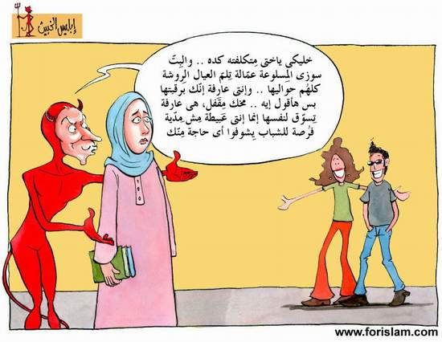

Slide 27
ﺍﻹﺳﻼﻡ ﻫﻮ ﺍﻟﺬﻱ ﺿَﺒﻂ ﺻﻮﺗﻚ ﻓﻘﺎﻝ (ﻭﺍﻏﻀﺾ ﻣﻦ ﺻﻮﺗﻚ) ﻭﺿﺒﻂ ﻣﺸﻴﺘﻚ ﻓﻘﺎﻝ (ﻭﻻ ﺗﻤﺶ ﻓﻲ ﺍﻷﺭﺽ ﻣﺮﺣًﺎ) ﻭﺿﺒﻂ ﻧﻈﺮﺗﻚ ﻓﻘﺎﻝ (ﻭﻻ ﺗﻤﺪﻥ ﻋﻴﻨﻴﻚ) ﻭﺿﺒﻂ ﺳﻤﻌﻚ ﻓﻘﺎﻝ (ﻭﻻ ﺗﺠﺴﺴﻮﺍ) ﻭﺿﺒﻂ ﻃﻌﺎﻣﻚ ﻓﻘﺎﻝ (ﻭﻻ ﺗﺴﺮﻓﻮﺍ) ﻭﺿﺒﻂ ﺃﻟﻔﺎﻇﻚ ﻓﻘﺎﻝ (ﻭﻗﻮﻟﻮﺍ ﻟﻠﻨﺎﺱ حسنا) فالإسلام ﻛﻔﻴﻞ ﺃﻥ ﻳﻀﺒﻂ ﺣﻴﺎﺗﻚ ﻭﻳﺤﻘﻖ ﻟﻚ ﺣﻴﺎﺓ ﺍﻟﺴﻌﺪﺍﺀ

Slide 29
خاتمة
(اللهم إني أسألك الهدى والتقى والعفاف والغنى)
(عرض عليَّ أول ثلاثة يدخلون الجنة: شهيد، وعفيف متعفف، وعبد أحسن عبادة الله ونصح لمواليه).

